Slide 1
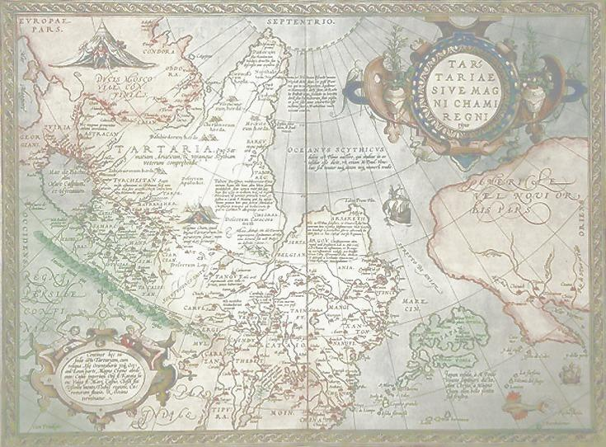

Методика краеведческо- исследовательской экспедиции для старших школьников
Волкова Евгения Витальевна
педагог дополнительного образования ГОУ детско-юношеского центра «Орлёнок» г.Зеленограда,
руководитель подросткового творческого объединения «Краеведение и познавательный туризм», или «Мегаклуб»
2009

Slide 2
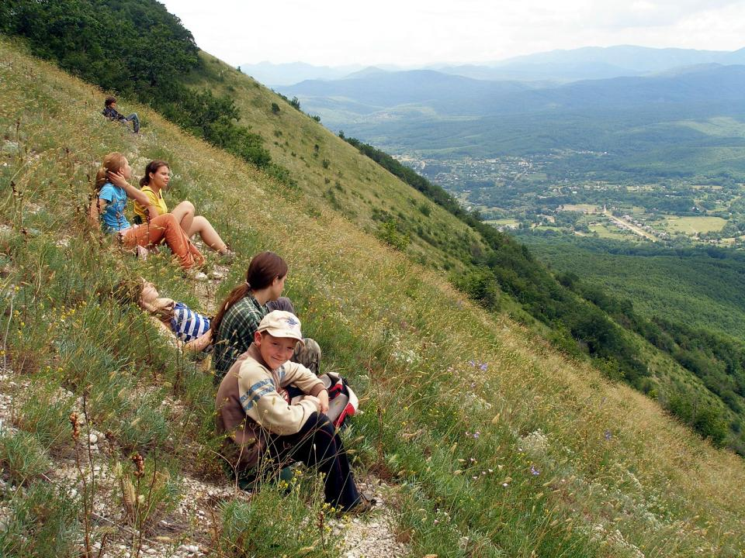
Успехи применения методики
Россия
Конференция «Отечество»,
номинация «Археология»
3 место 2009 год
Дипломанты 2007, 2009 годы
Москва, межрегиональная
Конференция «Культура и дети»,
номинация «Культурология»
1 место 2009 год
Москва
Конференция «Отечество»,
номинация «Археология»
1 место 2007 год
1, 2, 3 места 2009 год

Slide 3
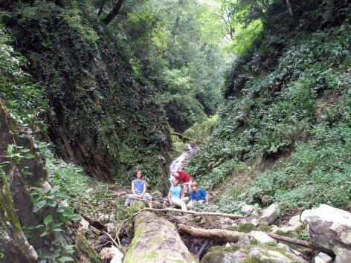
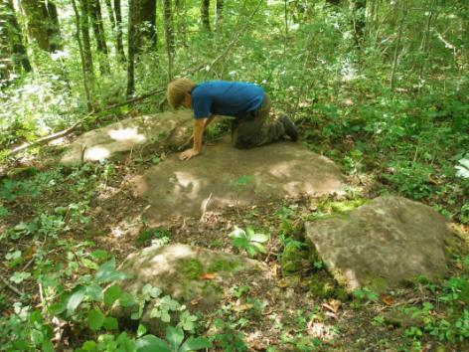
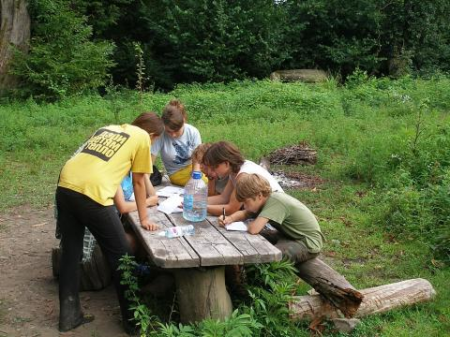
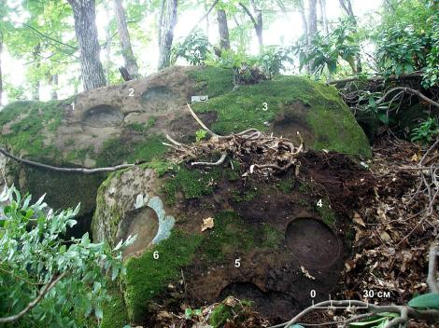

Slide 4
Возможные компоненты исследовательской экспедиции
археологический
Поисково-
-исследовательские
элементы
краеведческий
этнографический
культурологический
Спортивно-туристические элементы
спортивный
экологический
социальный
личностный

Slide 5
Виды деятельности в экспедиции
Поисково - исследовательская специфика
Основа
Поиск новых артефактов
Разведка местности и сбор информации об объектах
Взаимодействие со специалистами
Средства
Взаимодействие с местным населением
Обработка результатов
Фиксация состояния объектов
Техническая фотосъемка новых и известных объектов
Коррекция реального местонахождения объектов

Slide 6
Институт кураторства
Функции педагога
руководитель школьников, «специалист по детям», набор секции
мотивация к исследовательской деятельности
выявление склонностей и способностей школьников
руководство экспедицией
организация и проведение межсезонных мероприятий
Функции научного куратора
Вся научная деятельность

Slide 7
Институт кураторства
Функции педагога
Вся педагогическая деятельность
Функции научного куратора
определяет область поиска
знакомит с научными методами работы
помогает с поиском нужной литературы
помогает правильно оформлять статьи научного характера
показывает «в поле» как, что и где искать
самим своим существованием обеспечивает связь деятельности школьников с реальной «взрослой» наукой

Slide 8

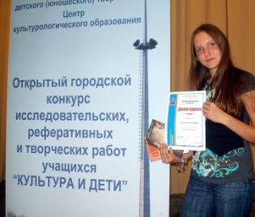

Slide 9
